Slide 1
ỦY BAN NHÂN DÂN QUẬN PHÚ NHUẬN
TRƯỜNG TIỂU HỌC NGUYỄN ĐÌNH CHÍNH
Chào mừng các con đến với lớp học online!

Slide 2
Thứ hai ngày 28 tháng 2 năm 2022
Tập đọc – Kể chuyện
Ông tổ nghề thêu

Slide 3
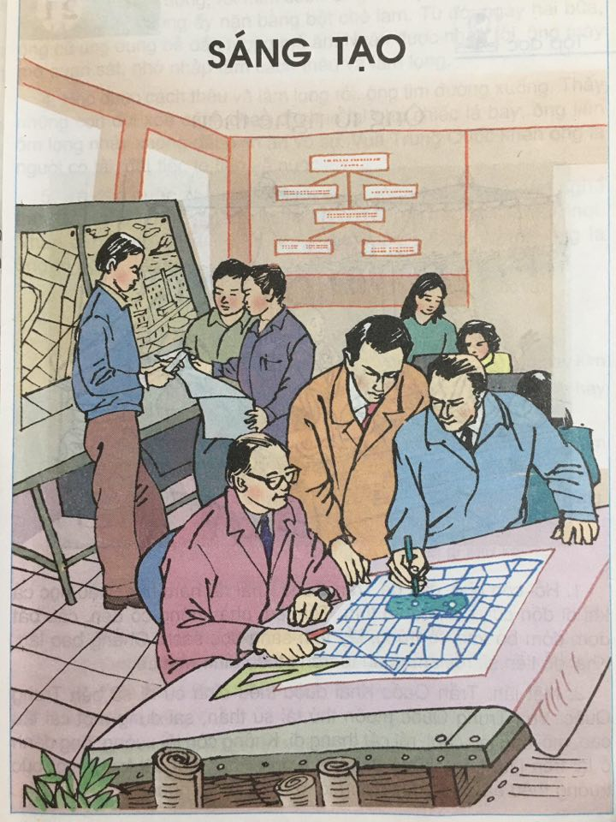
Chủ điểm
tuần 21 và tuần 22

Slide 4
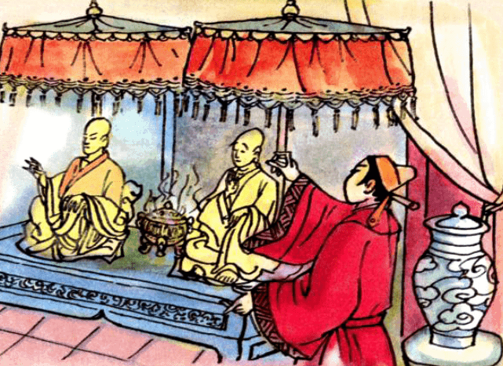
Bức tranh vẽ những gì?

Slide 7
1. Luyện đọc
Giọng chậm rãi, khoan thai. Nhấn giọng những từ ngữ thể hiện sự bình tĩnh, ung dung, tài trí của Trần Quốc Khái trước thử thách của vua Trung Quốc.
* Từ khó:
Trần Quốc Khái, ánh sáng, triều đình, nhà Lê, Trung Quốc, sứ thần, lầu cao, lọng, bức trướng, bột chè lam.

Slide 8
LUYỆN ĐỌC ĐOẠN

Slide 10
* Giải nghĩa từ:
- Đi sứ:
Đi giao thiệp với nước ngoài theo lệnh vua.
- Lọng:
Vật làm bằng vải hoặc lụa căng trên khung tre, gỗ hay kim loại, thường dùng để che đầu tượng thần, tượng Phật hay vua, quan trong lễ nghi long trọng.

Slide 11
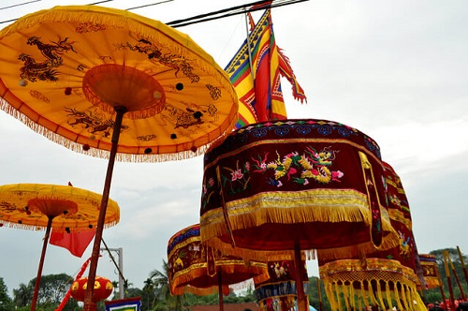
Lọng

Slide 12
* Giải nghĩa từ:
- Bức trướng:
Bức lụa, vải, trên có có thêu chữ hoặc hình, dùng làm lễ vật, tặng phẩm.

Slide 13
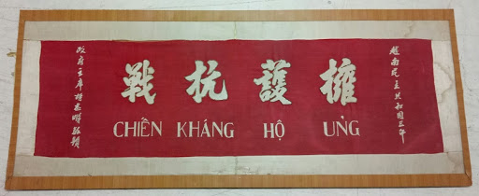
Bức trướng

Slide 15
* Giải nghĩa từ:
- Bức trướng:
Bức lụa, vải, trên có có thêu chữ hoặc hình, dùng làm lễ vật, tặng phẩm.
- Chè lam:
Bánh ngọt làm bằng bột bỏng nếp ngào mật, pha nước gừng.

Slide 16
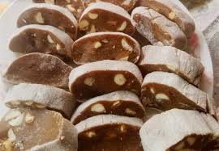
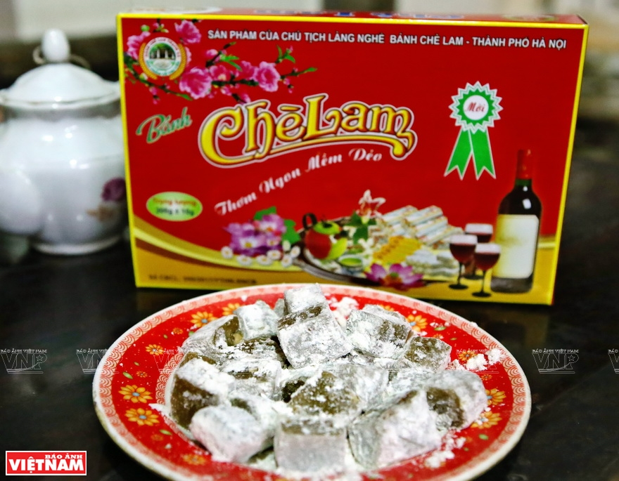
Chè lam

Slide 17
* Giải nghĩa từ:
- Bức trướng:
Bức lụa, vải, trên có có thêu chữ hoặc hình, dùng làm lễ vật, tặng phẩm.
- Chè lam:
Bánh ngọt làm bằng bột bỏng nếp ngào mật, pha nước gừng.
- Nhập tâm:
Nhớ kĩ, như thuộc lòng.

Slide 19
* Giải nghĩa từ:
- Bình an vô sự:
Bình yên, không có chuyện gì xấu xảy ra.
- Thường Tín:
Một huyện thuộc tỉnh Hà Tây*
* Từ ngày 1/8/2008, theo Nghị quyết của Quốc hội, hợp nhất tỉnh Hà Tây vào thành phố Hà Nội.

Slide 20
TÌM HIỂU BÀI

Slide 21
Câu 1: Hồi nhỏ, Trần Quốc Khái ham học như thế nào?
- Trần Quốc Khái học cả khi đi đốn củi, lúc kéo vó tôm. Tối đến, nhà nghèo, không có đèn, cậu bắt đom đóm bỏ vào vỏ trứng, lấy ánh sáng đọc sách.
*Nhờ chăm chỉ học tập, Trần Quốc Khái đã thành đạt như­ thế nào?
- Ông đỗ tiến sĩ, trở thành vị quan to trong triều đình nhà Lê.

Slide 22
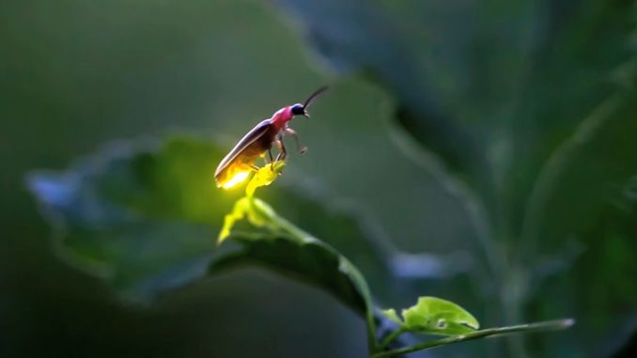

Slide 23
Câu 1: Hồi nhỏ, Trần Quốc Khái ham học như thế nào?
- Trần Quốc Khái học cả khi đi đốn củi, lúc kéo vó tôm. Tối đến, nhà nghèo, không có đèn, cậu bắt đom đóm bỏ vào vỏ trứng, lấy ánh sáng đọc sách.
*Nhờ chăm chỉ học tập, Trần Quốc Khái đã thành đạt như­ thế nào?
- Ông đỗ tiến sĩ, trở thành vị quan to trong triều đình nhà Lê.

Slide 24
Câu 2. Vua Trung Quốc nghĩ ra cách gì để thử tài sứ thần Việt Nam?
- Vua Trung Quốc cho dựng lầu cao, mời Trần Quốc Khái lên chơi, rồi cất thang để xem ông làm thế nào.
* Trên lầu cao để thử tài sứ thần Việt Nam, vua Trung Quốc đã để những vật gì?
- Lầu chỉ có hai pho t­ượng Phật, hai cái lọng, một bức trướng thêu ba chữ “ Phật trong lòng” và một vò nư­ớc.

Slide 25
Câu 3. a) Ở trên lầu cao, Trần Quốc Khái đã làm thế nào để sống?
- Bụng đói, không có gì ăn, ông đọc ba chữ trên bức trướng “Phật trong lòng”, hiểu ý người viết, ông bẻ tay tượng Phật nếm thử mới biết hai pho tượng được nặn bằng bột chè lam. Từ đó, ngày hai bữa, ông ung dung bẻ dần tượng mà ăn.
- “Phật trong lòng” – Tư tưởng của Phật ở trong lòng mỗi người, có ý mách ngầm Trần Quốc Khái: có thể ăn bức tượng.

Slide 26
Câu 3. b) Trần Quốc Khái đã làm thế nào để không bỏ phí thời gian?
- Ông mày mò quan sát hai cái lọng và bức trướng thêu, nhớ nhập tâm cách thêu trướng và làm lọng.
c) Trần Quốc Khái đã làm thế nào để xuống đất bình yên vô sự?
- Ông nhìn những con dơi xòe cánh chao đi chao lại như­ chiếc lá bay, bèn bắt chước chúng, ôm lọng nhảy xuống đất bình an vô sự.

Slide 27
Câu 4. Vì sao Trần Quốc Khái được suy tôn là ông tổ nghề thêu?
- Vì ông là người đã truyền dạy cho dân nghề thêu, nhờ vậy nghề này được lan truyền rộng.

Slide 28
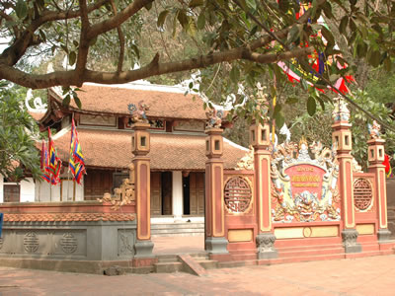
Đền thờ của ông Trần Quốc Khái

Slide 29
*Câu chuyện cho ta biết ông Trần Quốc Khái là người như thế nào?
NỘI DUNG
- Trần Quốc Khái là ngư­ời thông minh, tài trí, ham học hỏi, giàu trí sáng tạo.
- Ngoài ra, ông còn là người rất bình tĩnh trư­ớc những thử thách của Vua Trung Quốc.

Slide 30
LUYỆN ĐỌC LẠI

Slide 31
Bụng đói, mà không có cơm ăn, Trần Quốc Khái
lẩm nhẩm đọc ba chữ trên bức trướng, rồi mỉm cười. Ông bẻ tay pho tượng nếm thử. Thì ra hai pho tượng ấy nặn bằng bột chè lam. Từ đó, ngày hai bữa, ông cứ ung dung bẻ dần tượng mà ăn. Nhân được nhàn rỗi, ông mày mò quan sát, nhớ nhập tâm cách thêu và làm lọng.
- Lưu ý: Giọng chậm rãi, khoan thai, nhấn giọng ở các từ gạch chân; một gạch ( ) ngắt hơi; hai gạch ( ) nghỉ hơi.

